Slide 1
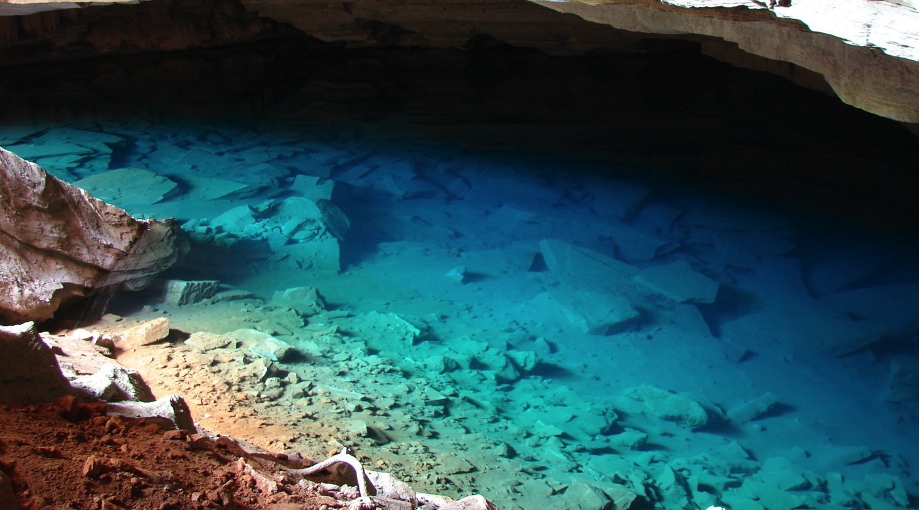


Audiência Pública do EIA-RIMA da
URE Valoriza Santos
Consultoria e Engenharia Ambiental
+55 11 3217 6300 | www.sgw.com.br
São Paulo, 01 de outubro de 2020
Licenciamento | Auditoria | Diagnóstico | Remediação | Gerenciamento

Slide 2
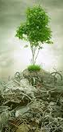



Estudo de Impacto Ambiental/Relatório de Impacto Ambiental – EIA/RIMA
  EIA/RIMA elaborado de acordo com Parecer Técnico n. 049/19/IPGR da CETESB
Empreendedor
Valoriza Energia SPE Ltda.
Empresa de termovalorização de resíduos sólidos urbanos. Criada a partir da associação entre Terrestre Ambiental Ltda. e Ribeirão Energia S.A.
Licenciamento Prévio: Aprova a viabilidade ambiental do empreendimento
Responsável pelo EIA-RIMA
SGW Services Engenharia Ambiental Ltda.
Consultoria ambiental de São Paulo especializada em licenciamento, auditoria, engenharia, diagnóstico, remediação e recuperação de áreas degradadas.

Slide 3
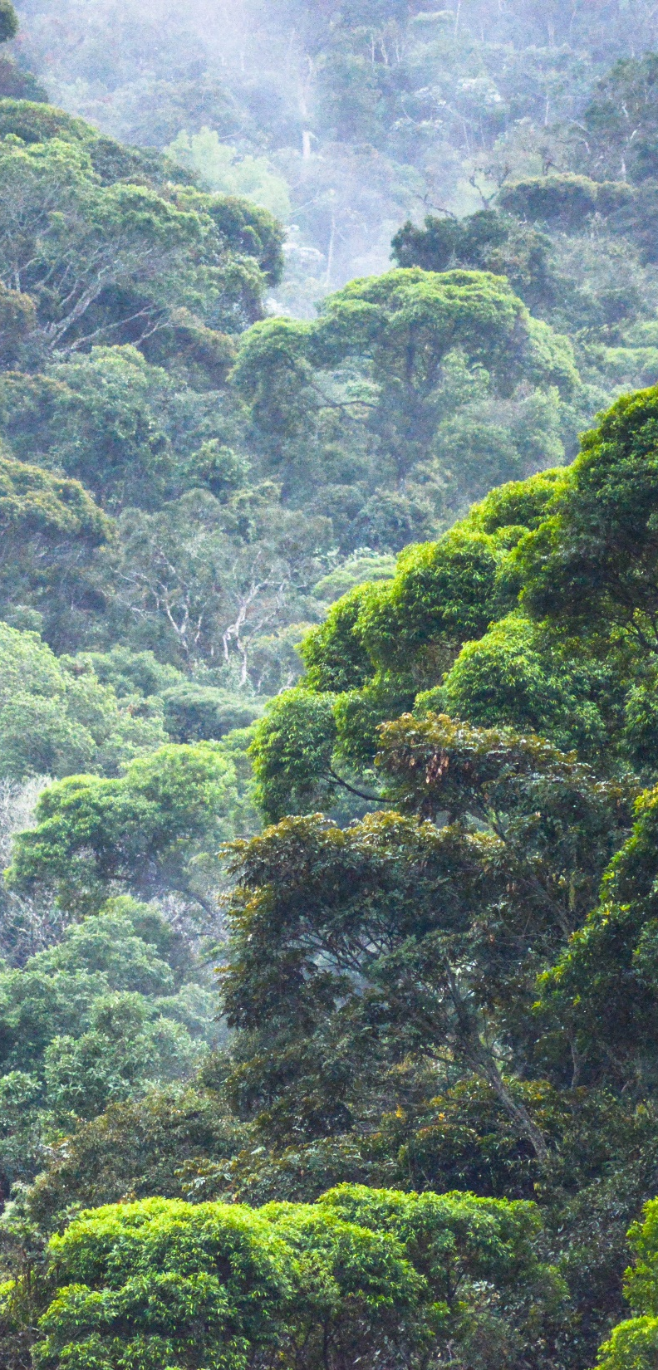
Estudo de Impacto Ambiental - EIA
01.
Alternativas Locacionais e Tecnológicas
06.
Avaliação dos Impactos
02.
07.
Medidas Mitigadoras e Compensatórias
Uso do Solo
03.
08.
Aspectos Legais
Prognóstico Futuro
04.
09.
Áreas de Influência
Considerações Finais
05.
10.
Diagnóstico
Conclusões

Slide 4
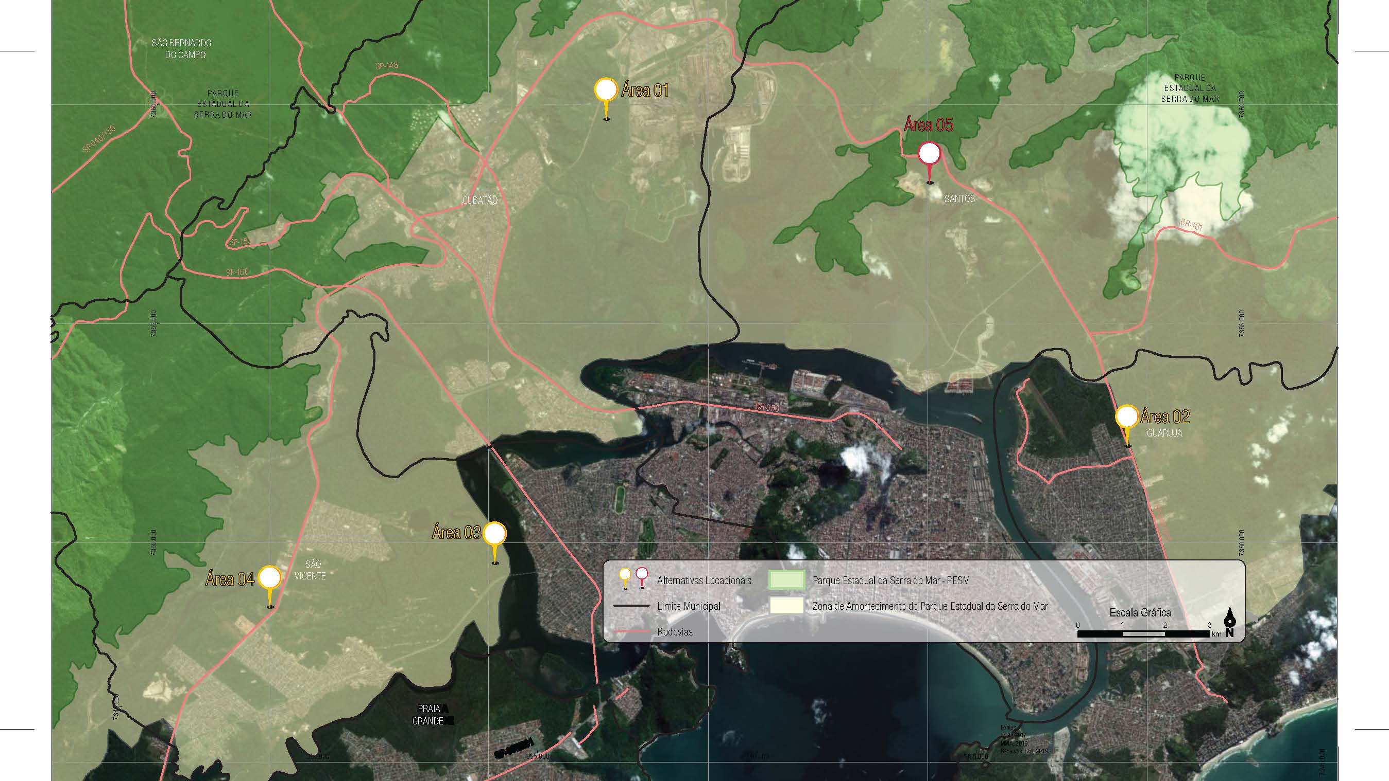
Alternativas Locacionais
Vantagens da Área Escolhida:
  Fácil acesso
  Sem alteração do atual percurso do RSU
  Área já antropizada pelo uso pretérito e atual
  A área com vocação de destinação e disposição de RSU
  Entorno pouco ocupado
  Propriedade da área
  Uso das estruturas do aterro
  Uso permitido pelo zoneamento (ZSU-I)

Slide 5
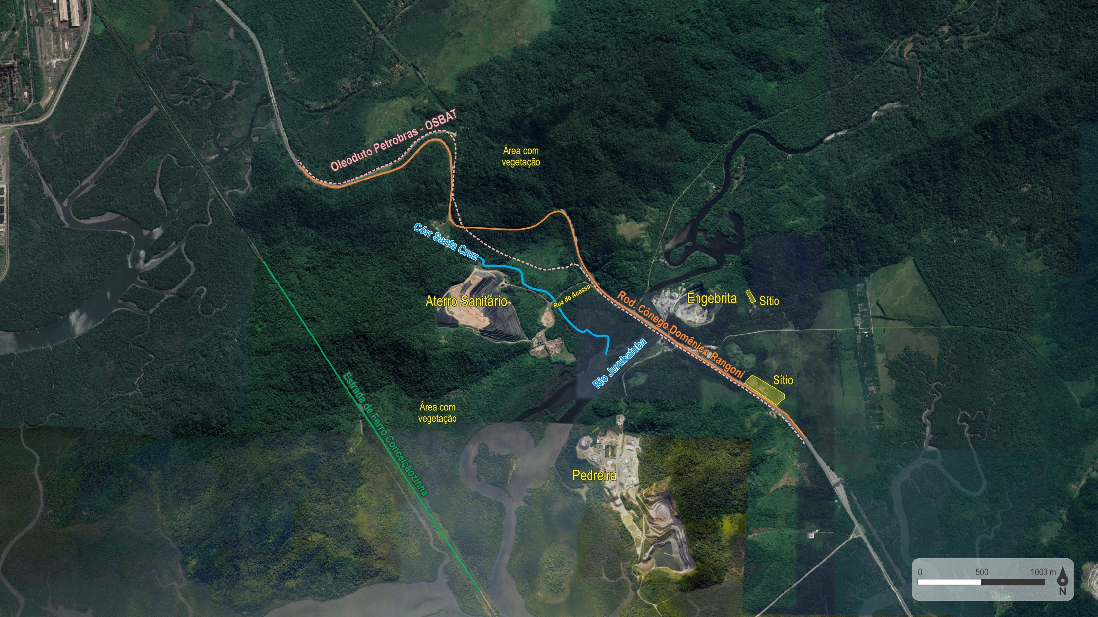
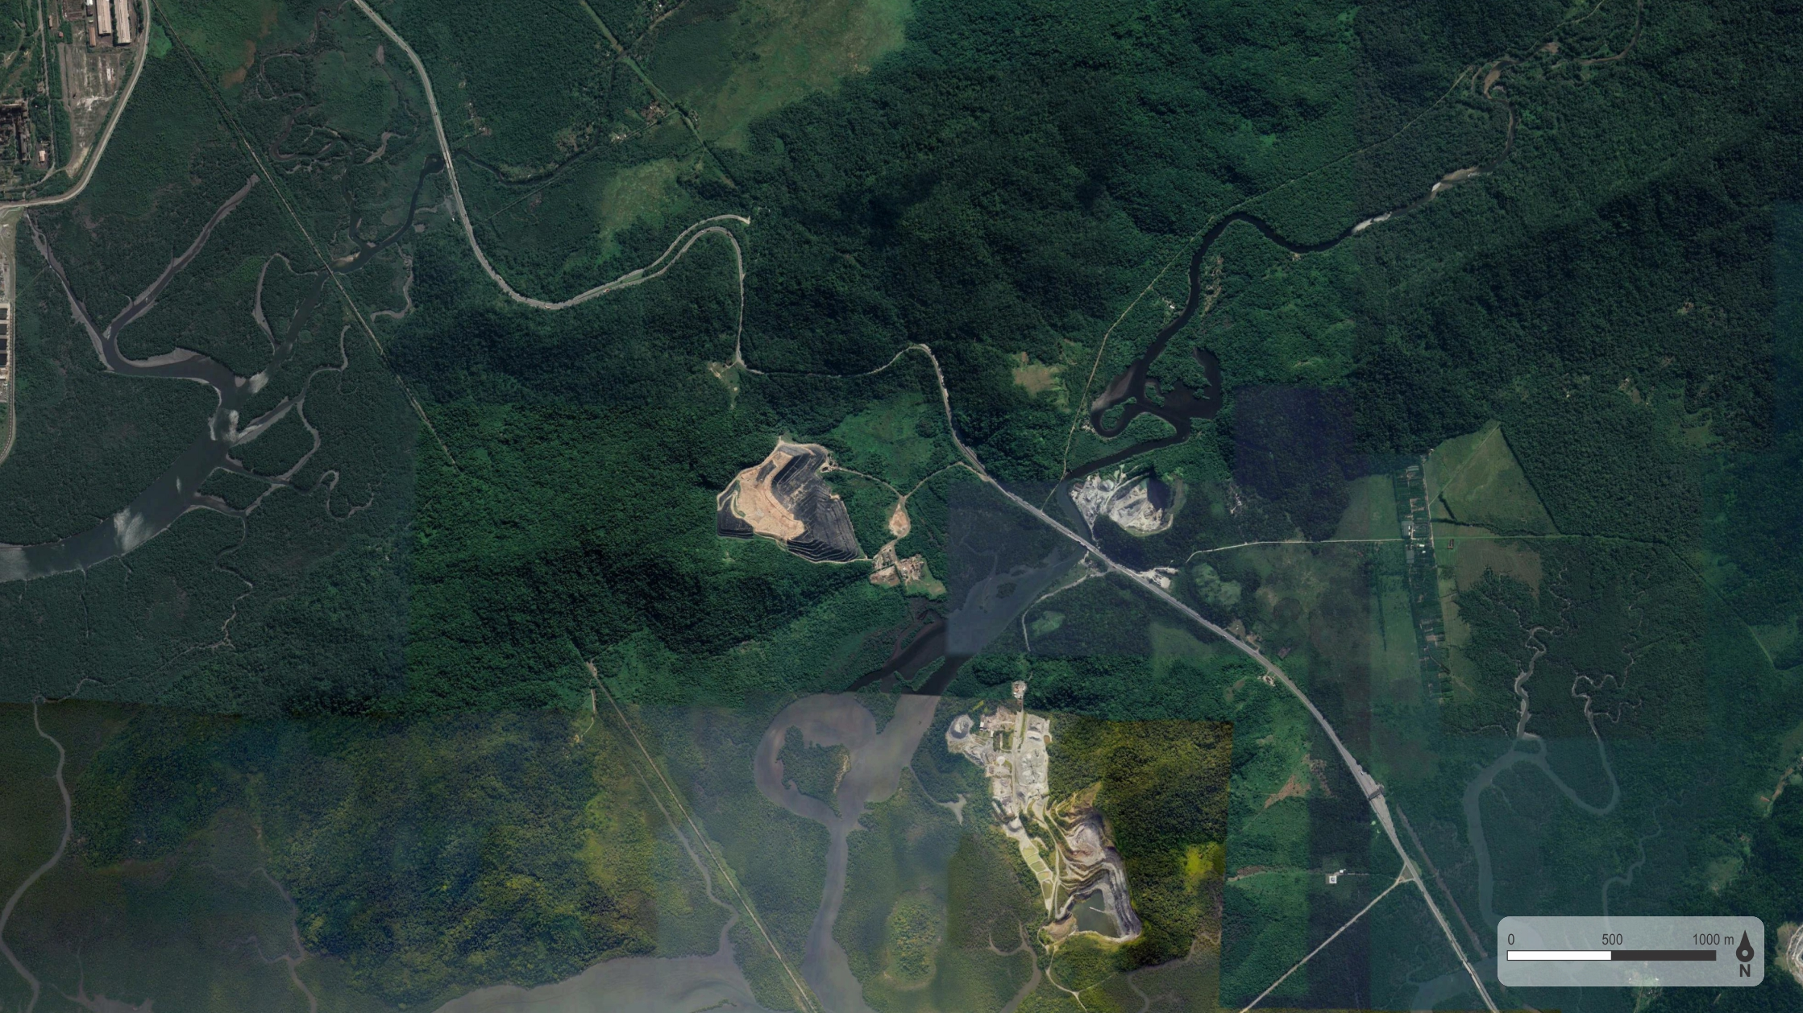
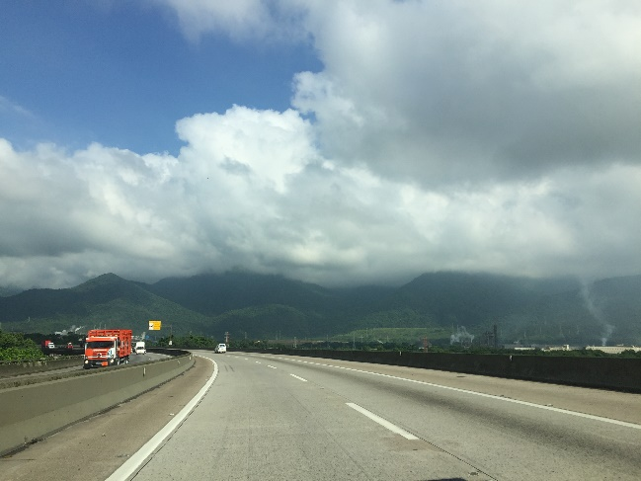
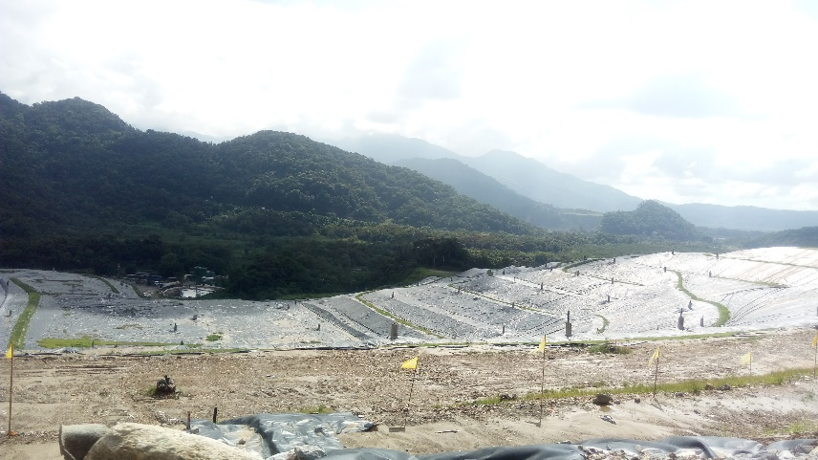
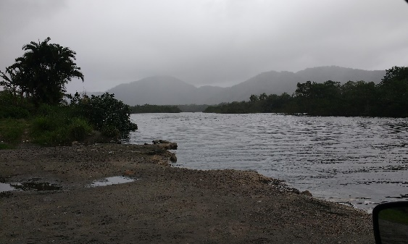
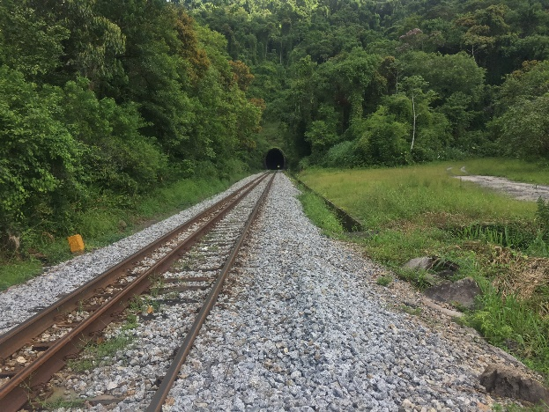
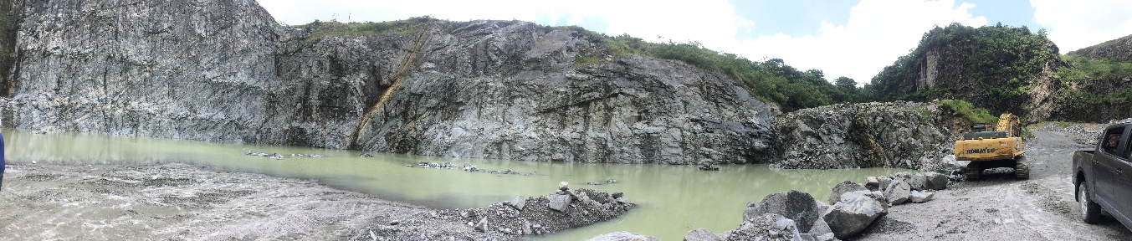
Uso e Ocupação do Solo
Rod. Cônego Domênico Rangoni
Aterro Sanitário
1
1
Rio Jurubatuba
1
1
1
Ferrovia Conceiçãozinha
Pedreira Engebrita
Limites da URE
Notes:
Incluir foto do aterro

Slide 6
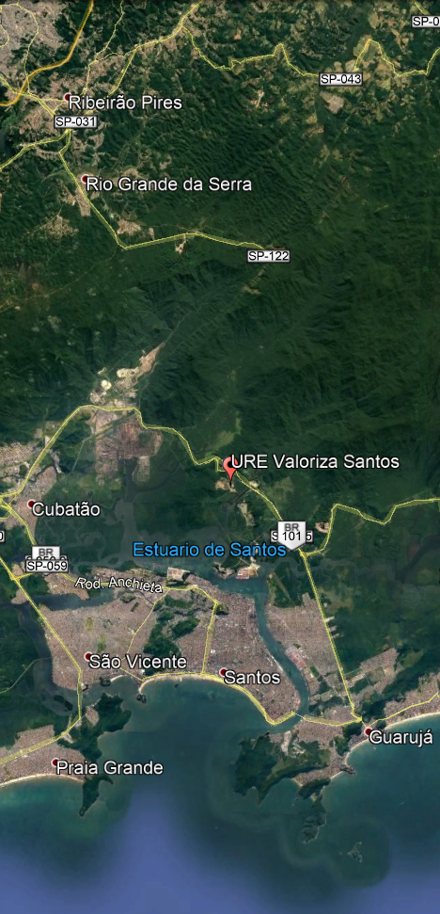
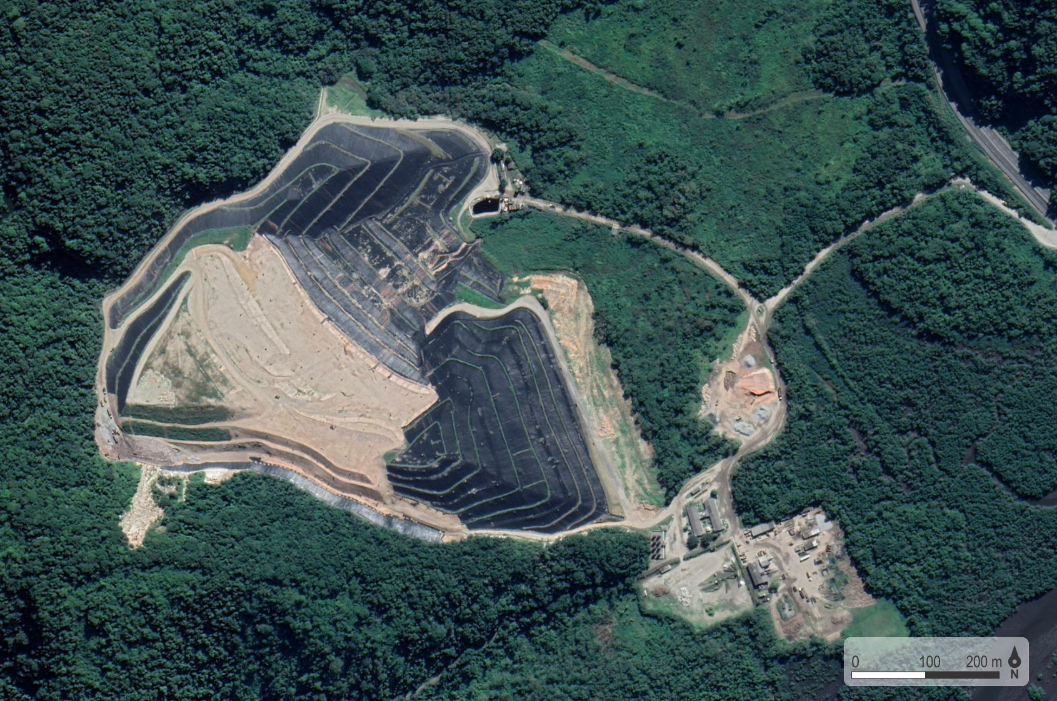
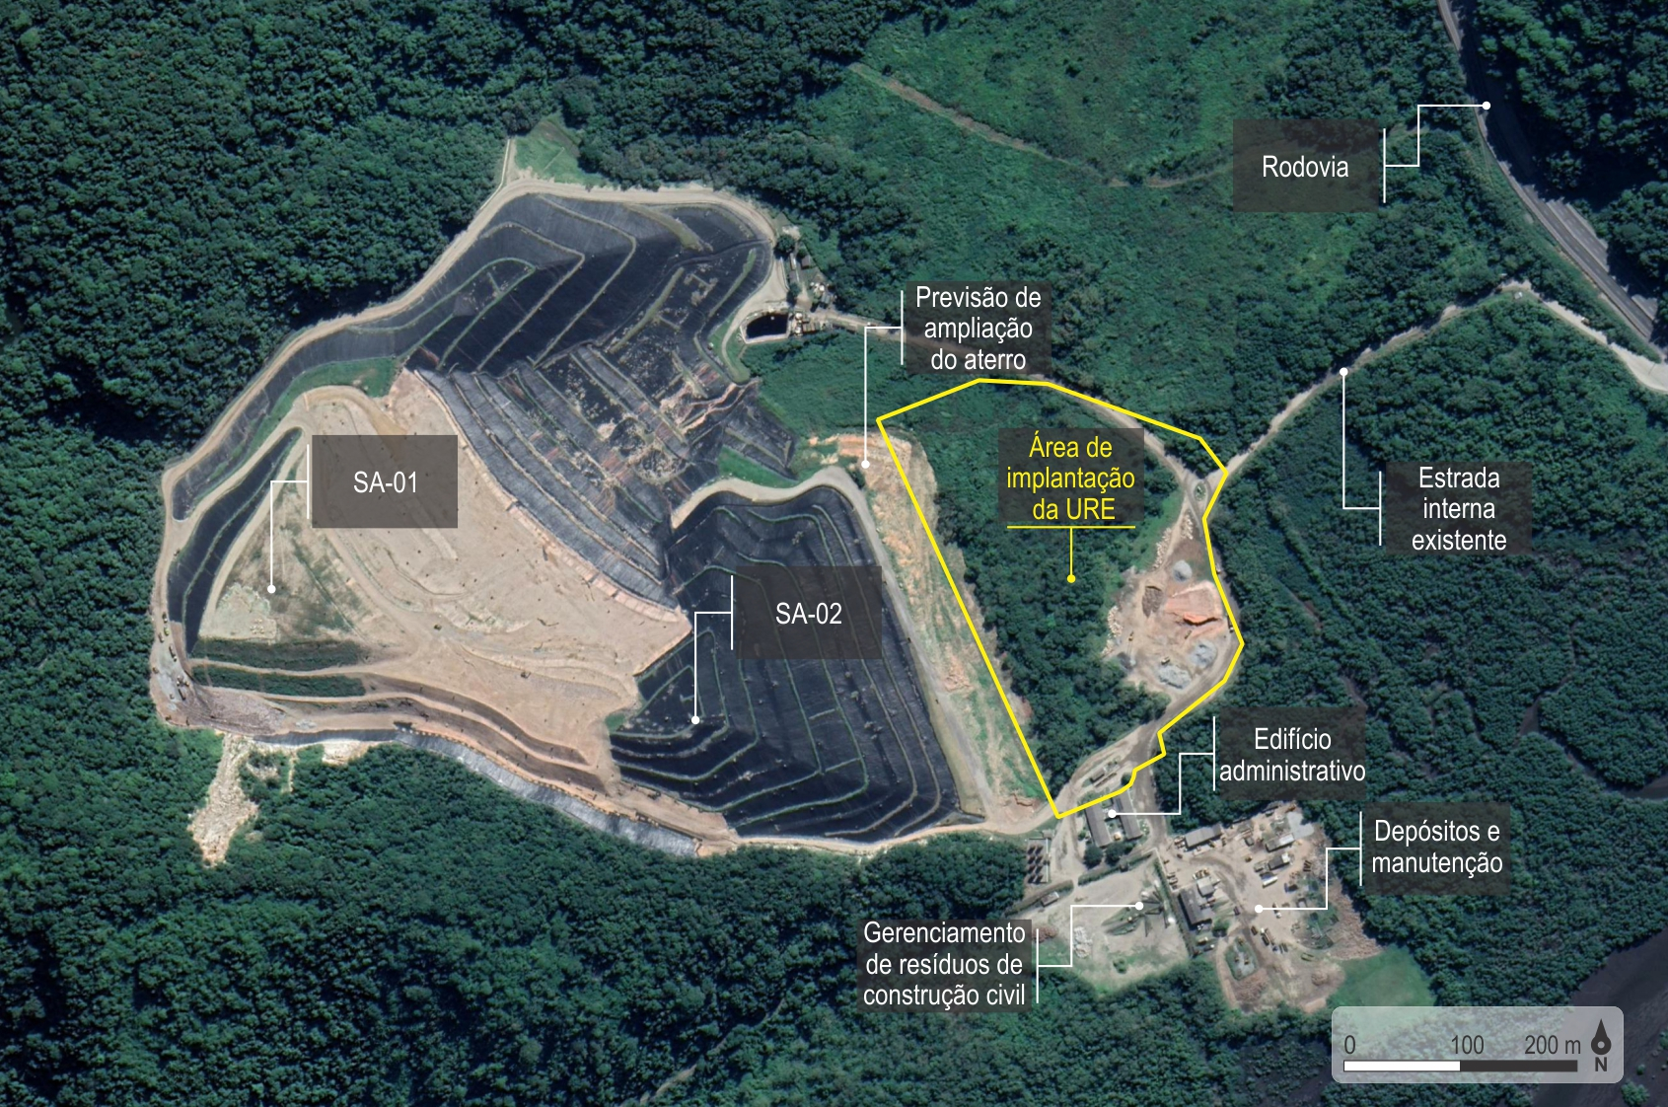
Localização

Slide 7
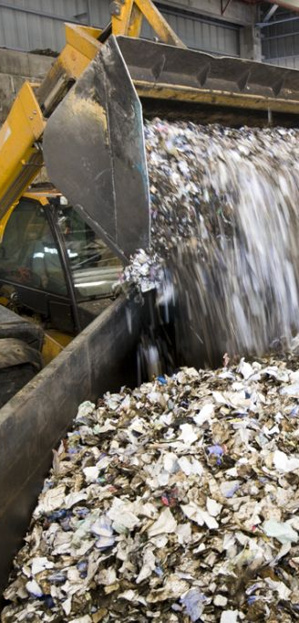
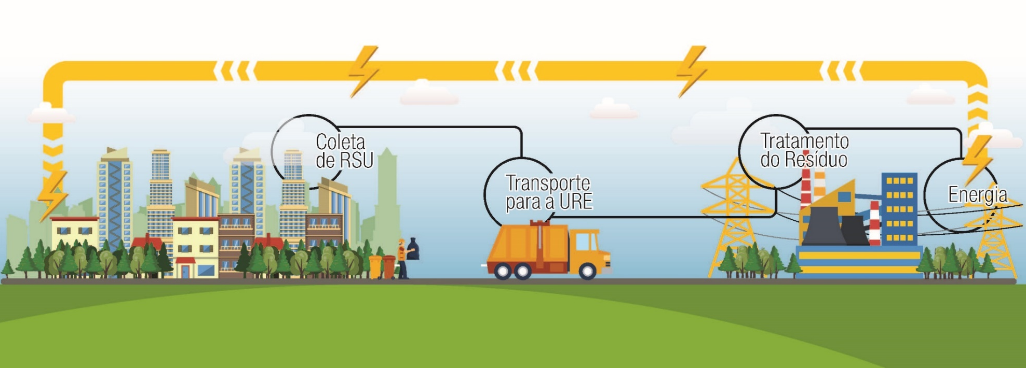
Alternativas Tecnológicas
Tratamento Térmico - CDR
Atende a PNRS
Gera energia elétrica a partir de fonte renovável.
Não emite metano, gás de efeito estufa.
Exige menores áreas em relação aos aterros e processos de compostagem.
Diminui a disposição de rejeitos nos aterros sanitários – aumentando sua vida útil.

Slide 8
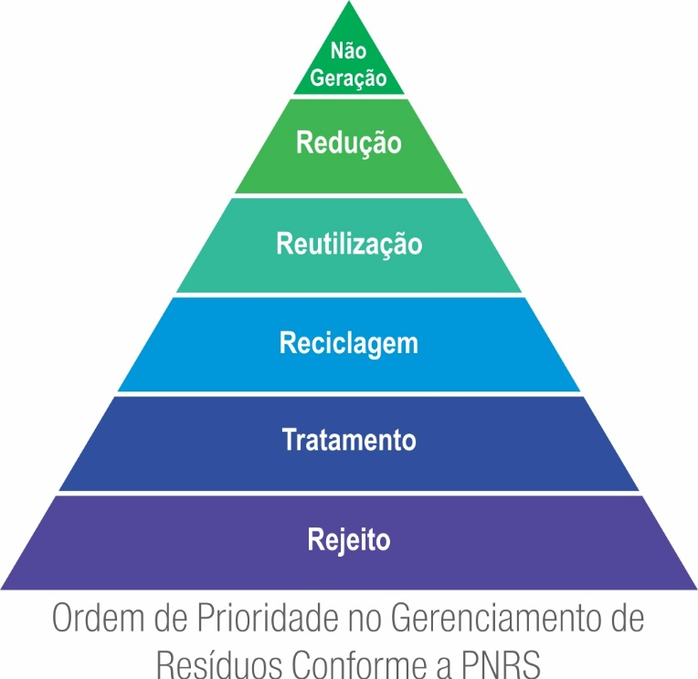
Aspectos Legais
A URE irá tratar termicamente os resíduos e destinará os rejeitos ao aterro.
O empreendimento também irá contribuir para o aumento da reciclagem.
PNRS - Lei Federal n° 12.305/2010
Art. 9: na gestão e gerenciamento dos resíduos sólidos, deve ser observada a seguinte ordem de prioridade: não geração, redução, reutilização, reciclagem, tratamento dos resíduos sólidos e disposição final ambientalmente adequada dos rejeitos.
§ 1 do Art. 9: poderão ser utilizadas tecnologias visando à recuperação energética dos resíduos sólidos urbanos, desde que tenha sido comprovada sua viabilidade técnica e ambiental e com a implantação de programa de monitoramento de emissão de gases aprovado pelo órgão ambiental.
Resolução CONAMA n° 316/2002
A implantação do sistema de tratamento térmico de resíduos de origem urbana deve ser precedida da implementação de um programa de segregação de resíduos:
I - Primeiro biênio: deverá ser segregado 6% do resíduo gerado;
II - Segundo biênio: deverá ser segregado 12% do resíduo gerado;
III - Terceiro biênio: deverá ser segregado 18% do resíduo gerado;
IV - Quarto biênio: deverá ser segregado 24% do resíduo; e
V - A partir do quinto biênio: deverá ser segregado 30% do resíduo.

Slide 9
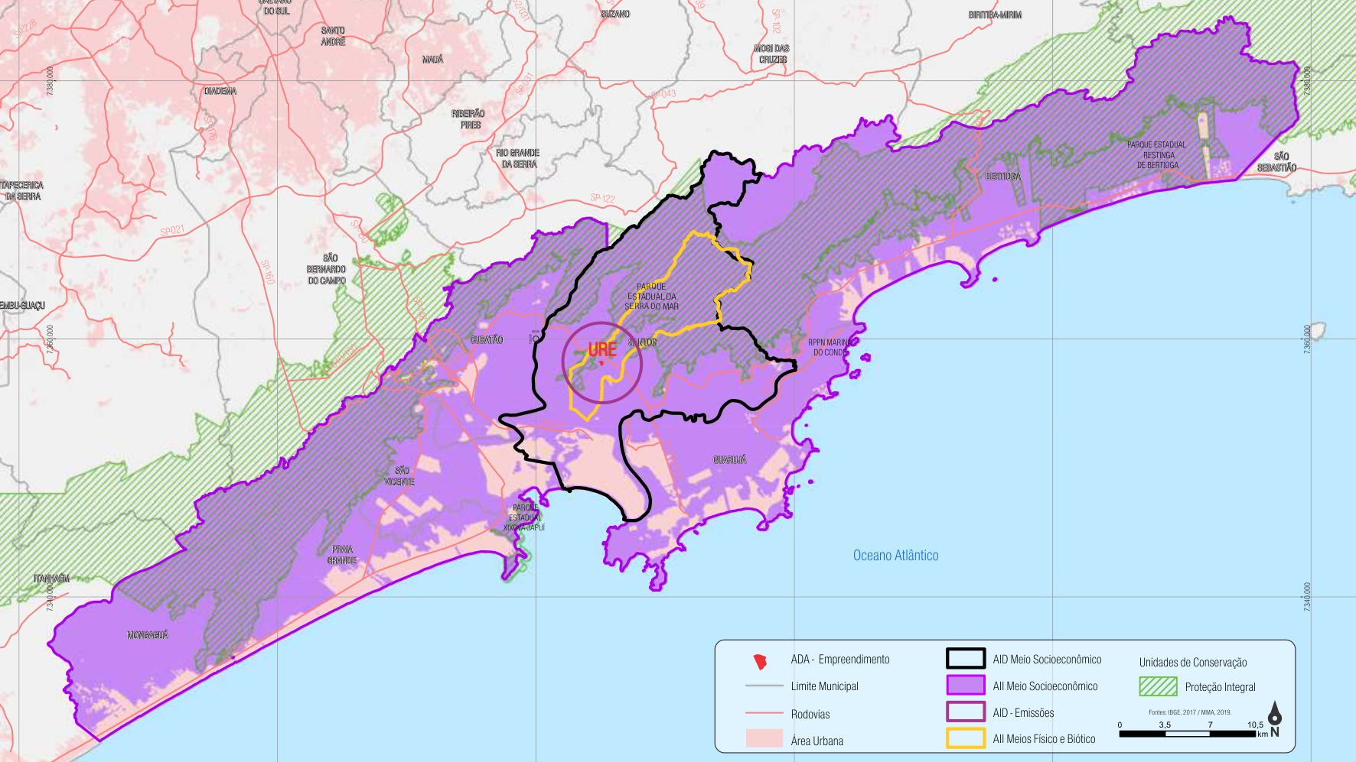
Área Diretamente Afetada (ADA)
Compreende a área efetivamente ocupada pelas instalações do empreendimento.
Áreas de Influencia
Área de Influência Direta (AID) - Meios Físico e Biótico
Raio de 3 km a partir da localização das chaminés. Para ruído e vibrações foi definido um raio de 1 km, considerando a distância sujeita a incômodo.
3
Área de Influência Indireta (AII) - Meios Físico e Biótico
Bacia do Rio Jurubatuba, totalmente inserida no Município de Santos.
2
1
4
Área de Influência Direta (AID) - Meio Socioeconômico
Compreende o Município de Santos, onde se localiza o empreendimento.
5
Área de Influência Indireta (AII) - Meio Socioeconômico
Municípios de Santos, São Vicente, Guarujá, Cubatão, Praia Grande, Mongaguá e Bertioga.
Notes:
Temos fotos se quiser incluir como o slide anterior

Slide 10
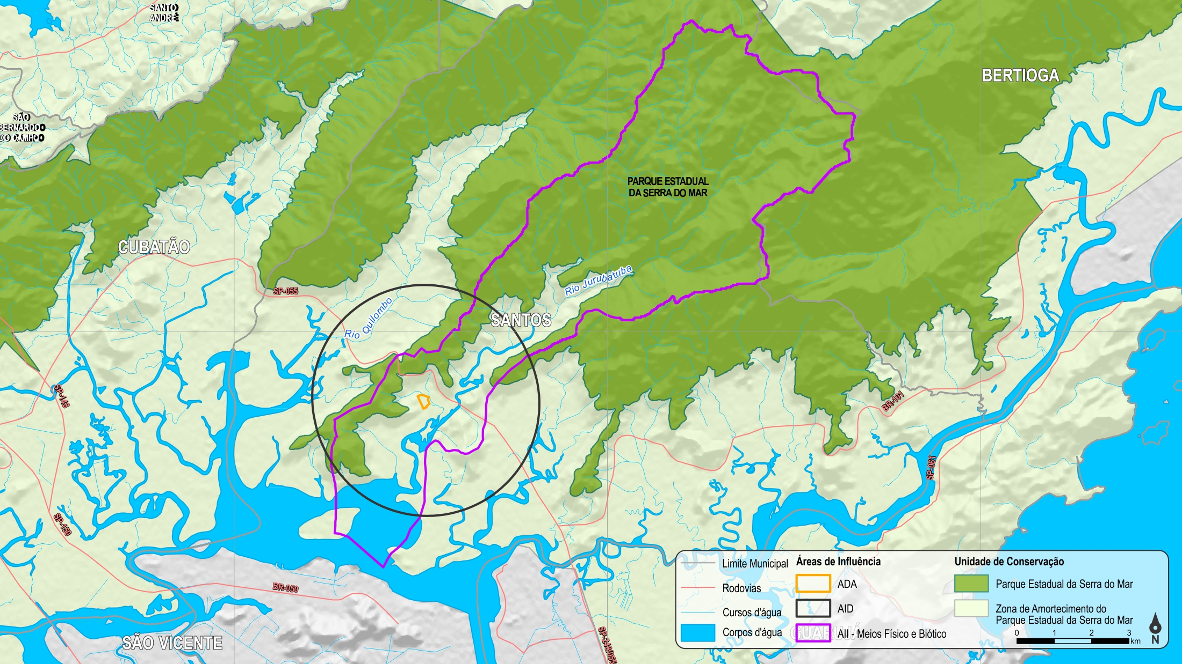
Meio Físico: Diagnóstico
Estudos
Clima
Qualidade do Ar
Ruído e Vibração
Geologia
Geomorfologia
Pedologia
Hidrogeologia
Avaliação Ambiental Preliminar
Inserir o Mapa 8 da área de Influência do Meio Físico com ADA e AID
Notes:
Meio Físico Favorável à implantação da URE

Slide 11
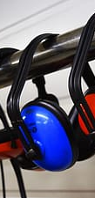
Impacto – Ruído Ambiental
  Hoje: predomina influência sonora da rodovia e das pedreiras.
  Fase de Implantação
  Ruído de máquinas e equipamentos.
  Fase de Operação
  Ruído das caldeiras, turbinas, torres de resfriamento.
  Modelagem demonstrou reduzido potencial de incômodo de alteração do nível de ruído ambiente, tanto diurno quanto noturno.
  Medida de Controle:
  Monitoramento de Ruído durante a operação

Slide 12
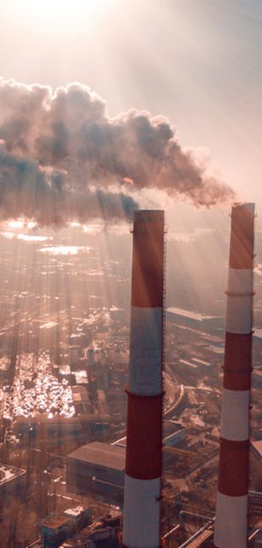
Impacto – Qualidade do Ar
Fase de Implantação
Geração de Poeira - tráfego, escavação.
Medidas de Controle: umectação das vias e locais de escavação, controle de velocidade, inspeção e manutenção dos veículos.
Fase de Operação
Emissão dos gases da combustão do CDR nas caldeiras.
Parâmetros de emissão dentro dos limites legais (SMA 79/09); (MP; NOx; SOx; HCl; HF;CO; HT; inorgânicos e D&F)
Monitoramento Contínuo.
Medidas de Controle:
Implantação do sistema de controle das emissões (reator e filtros de manga), Teste de Queima, e Plano de Monitoramento.

Slide 13
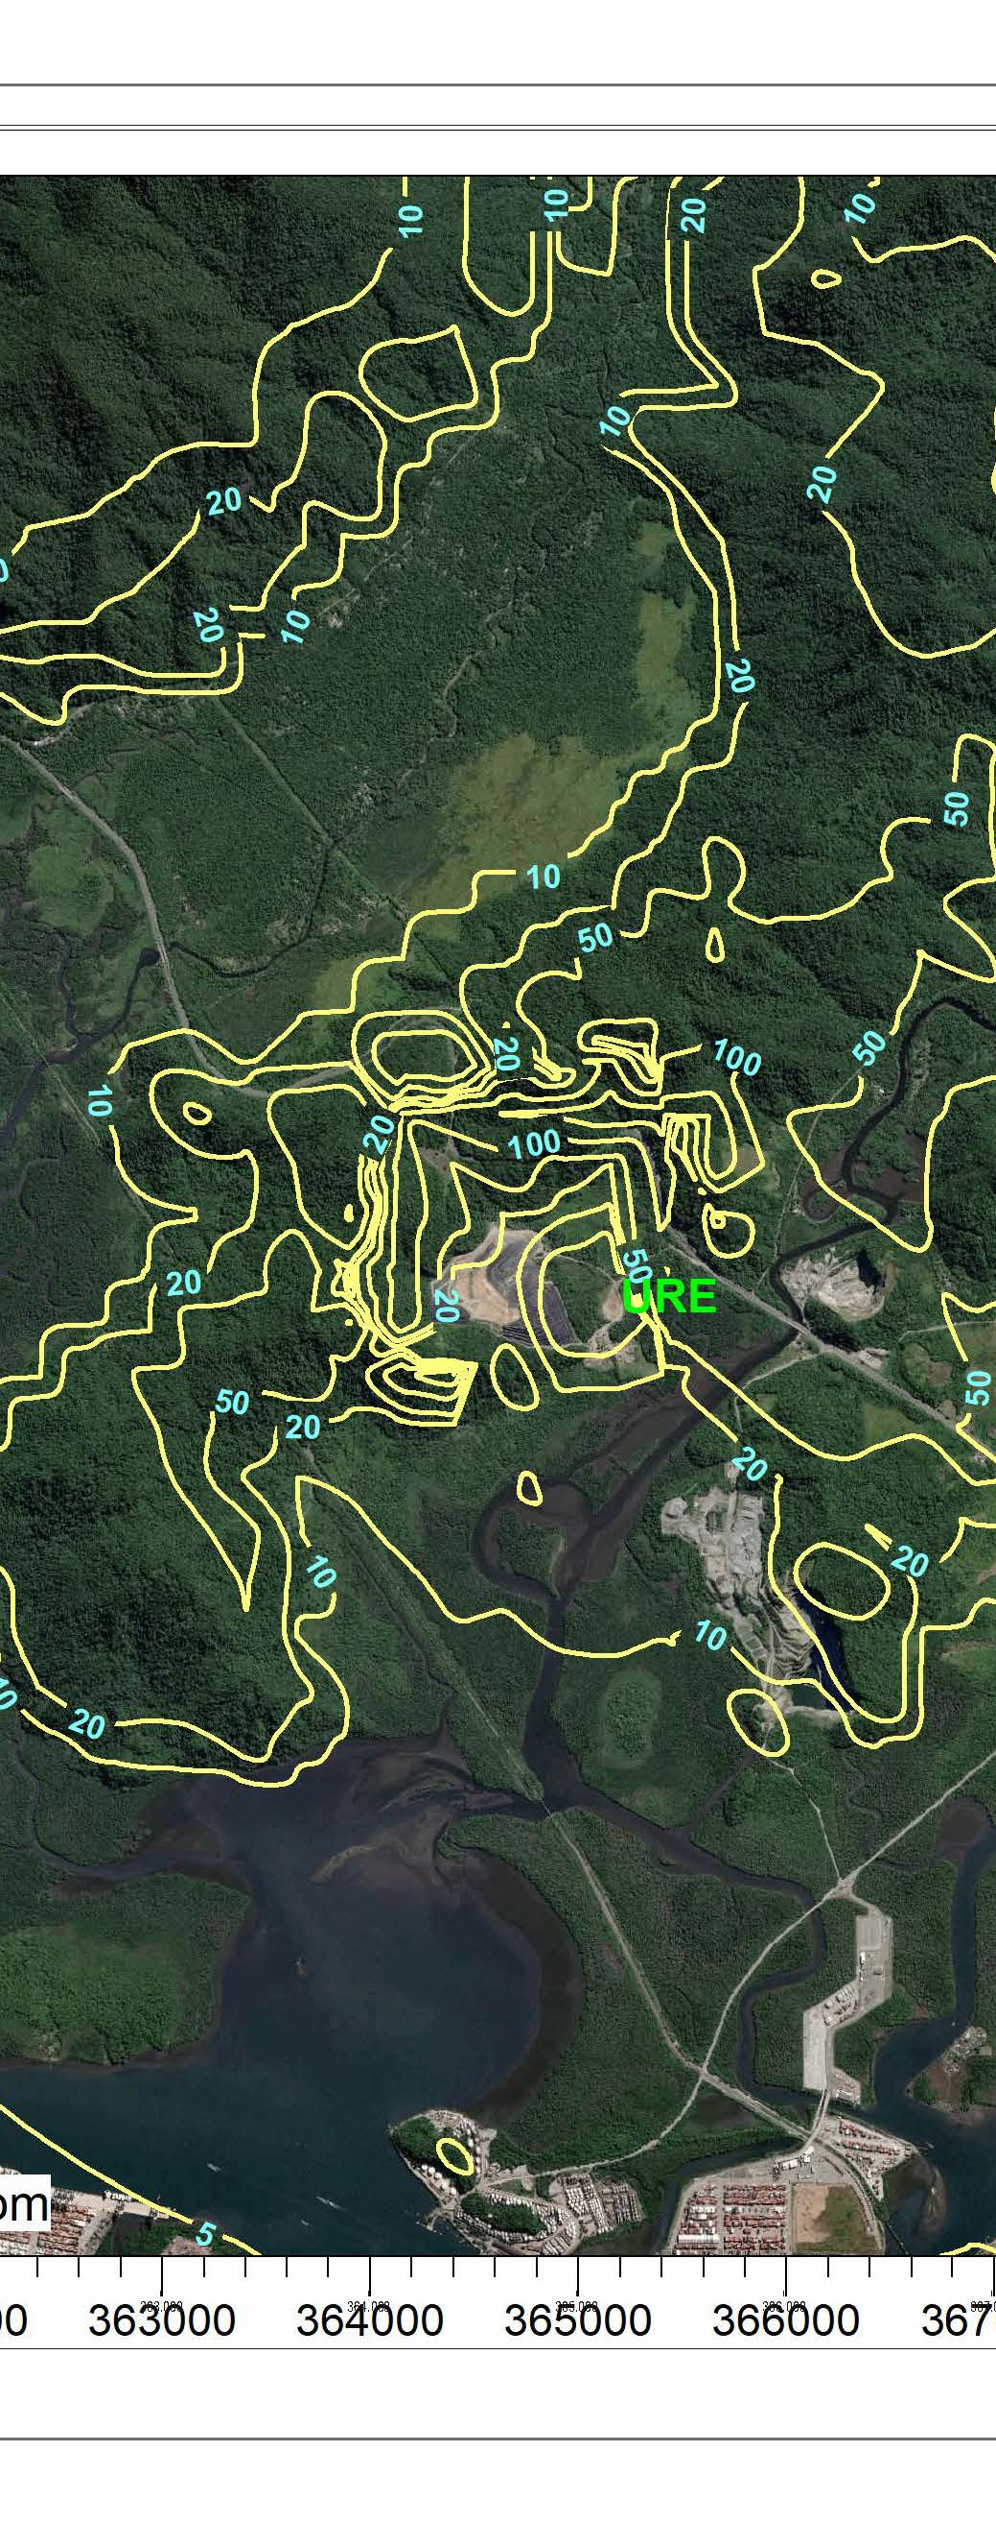
Estudo de Dispersão - Qualidade do Ar
Cenário 1
Cenário 2
Cenário 3
Somente gases do aterro: biogás (flares)
Somente as emissões da URE
Emissões de URE + flares do aterro
✓
✓
✓
Resultados para todos os parâmetros dentro dos limites legais
Decreto Estadual 59.113/13
Estudo de Risco para a Saúde Humana
Dioxinas e Furanos → Resultados dentro dos limites da DD34 CETESB.
Notes:
grade corresponde a um quadrado de 20 x 20 km de lado com resolução de 250 metros. Contempla 6.561 receptores a nível do solo

Slide 14
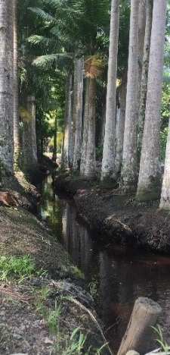
Impacto – Alteração na Dinâmica Superficial
Modificar imagem para foto do solo área
Fase de Implantação
Durante as obras haverá Movimentação de Solo e Impermeabilização do terreno;
Medidas de Controle:
Implantação de sistema de drenagem de águas pluviais;
Taludamento, revegetação e compactação do solo em locais de movimentação do solo.

Slide 15
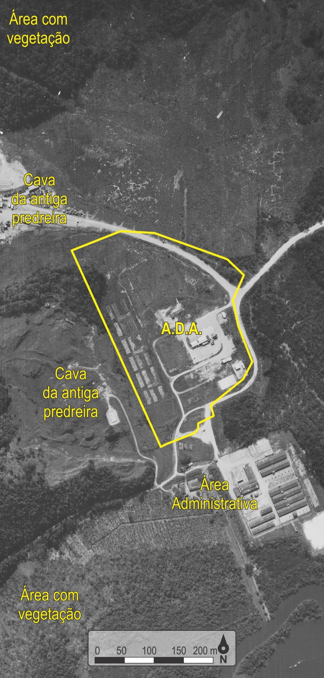
Impacto - Alteração na Qualidade das Águas Subterrâneas e Superficiais
Avaliação Ambiental Preliminar na ADA: demonstrou que não há áreas suspeitas de contaminação de solo e de águas subterrâneas.
Fase de Operação
Potenciais fontes de contaminação: geração e armazenamento de efluentes, uso e armazenamento de produtos químicos que se mal gerenciados podem impactar as águas subterrâneas e superficiais.
Medida de Controle:
Plano de Monitoramento das Águas Superficiais e Subterrâneas
Medida Preventiva:
Impermeabilização e contenção de áreas de geração, armazenamento e uso de produtos químicos e efluentes líquidos.
Notes:
ADA não impactada pelas atividades do aterro

Slide 16
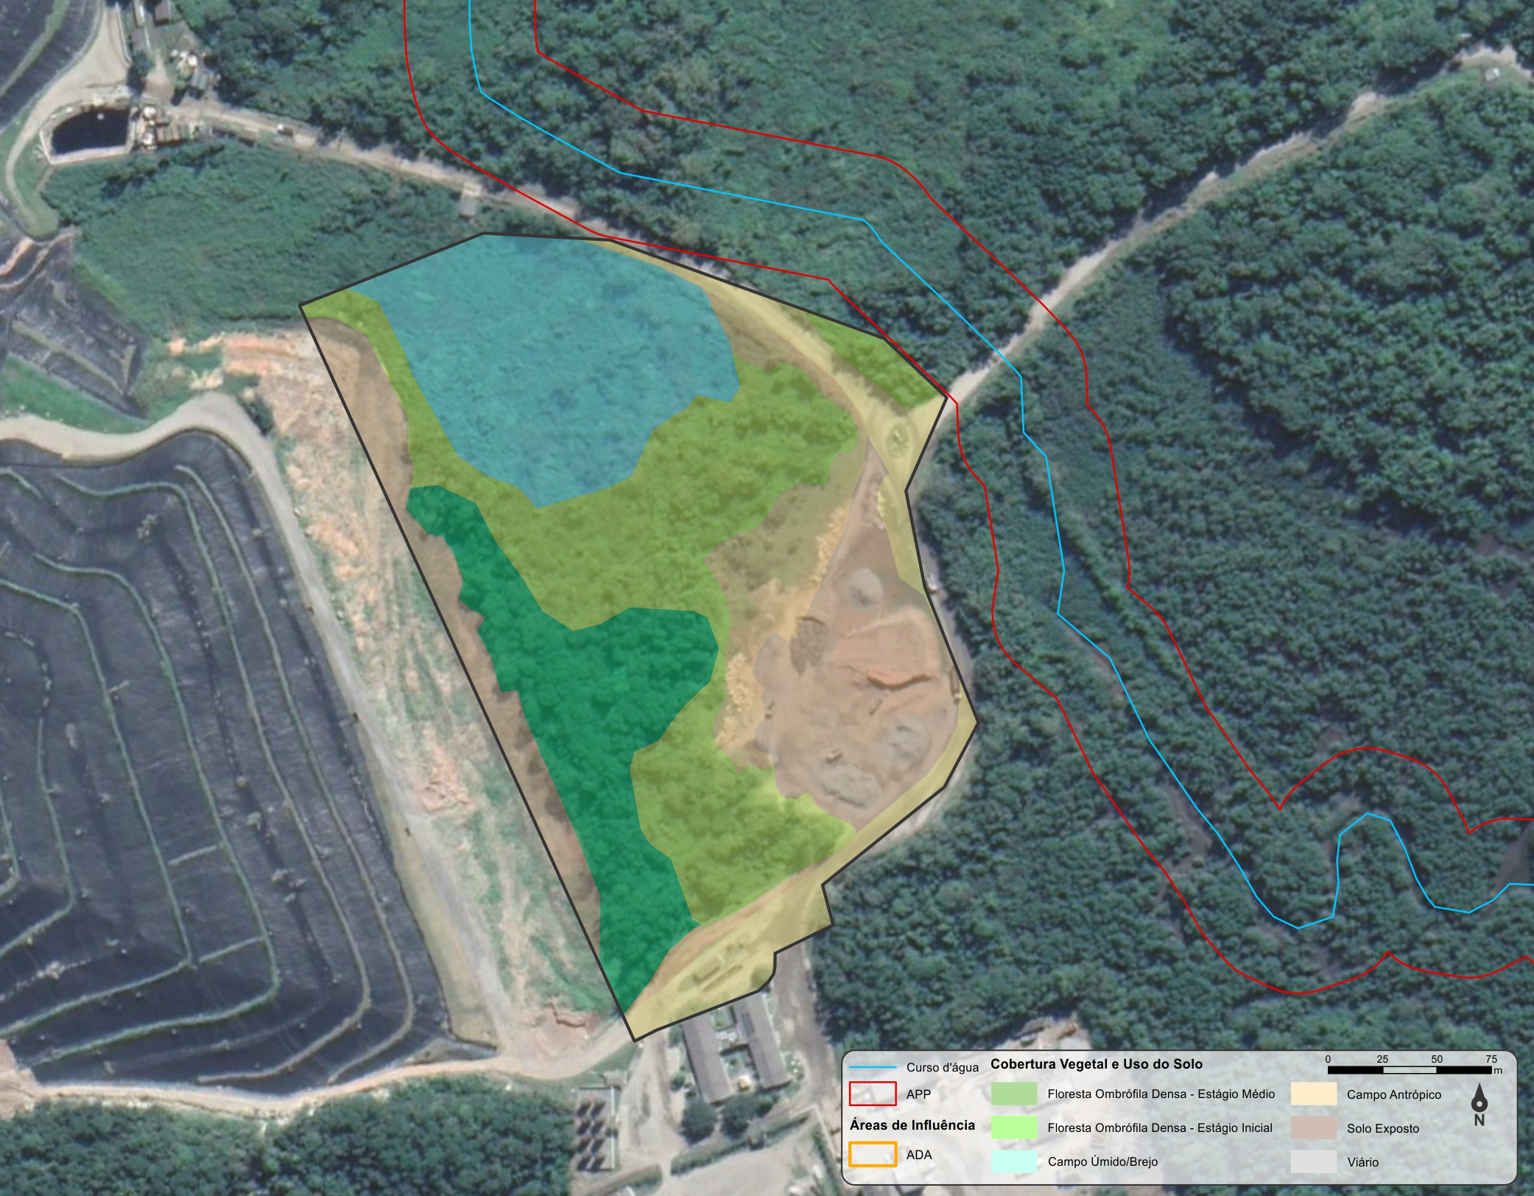
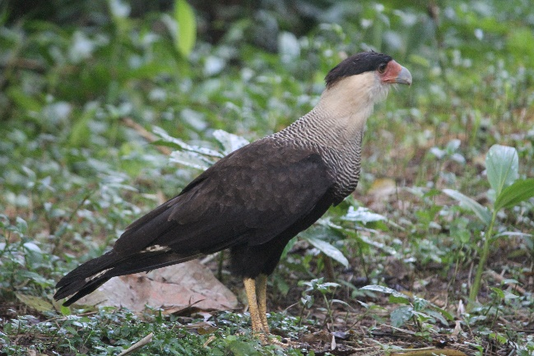
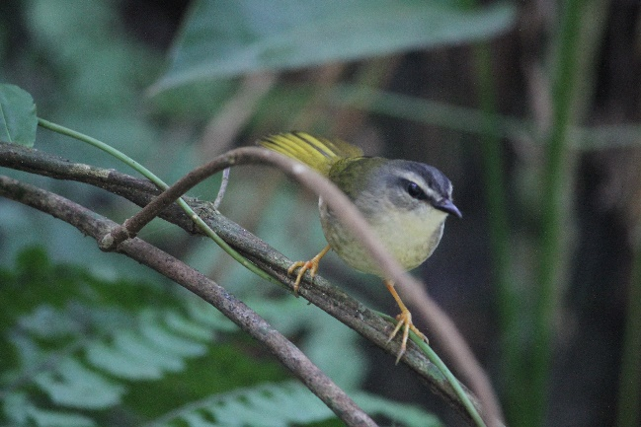
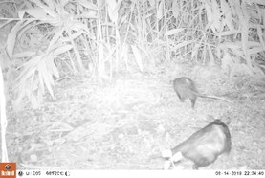
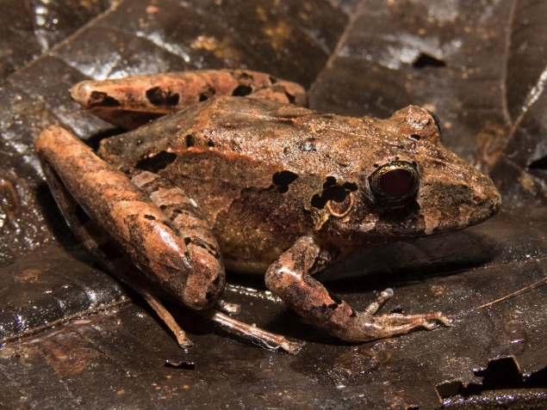
Estudos
Caracterização da Cobertura Vegetal na AII; AID e ADA;
Caracterização da Fauna na AII, AID e na ADA;
Caracterização da Fauna incluiu Avifauna, Mastofauna e Herpetofauna,
Áreas Protegidas - Unidades de Conservação.
Meio Biótico: Diagnóstico
Inserir o Mapa 16 do EIA vegetação da ADA
Notes:
ADA(fragmento isolado, ação de atividade antrópica, menor variedade de espécies de fauna -,+ simplificada em relação à AID ver pg 115 do EIA.
Corrigir ADA
Colocar fotos de animais

Slide 17
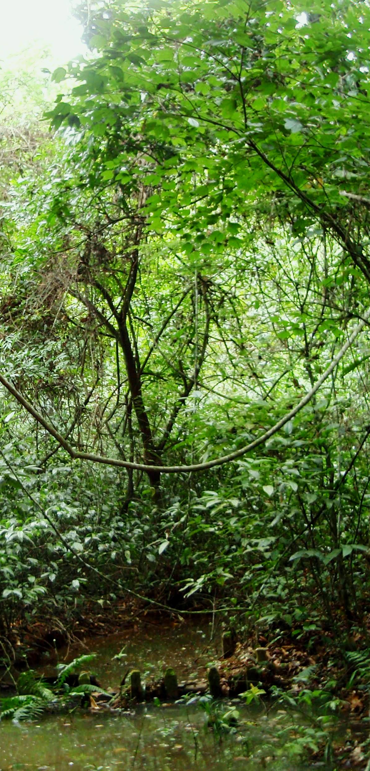
Impacto - Cobertura Vegetal
Fase de Implantação
Supressão de vegetação - 5,42 ha (ADA)
Medidas de Controle - visam garantir que os danos à cobertura vegetal fiquem restritos à ADA
Programa de Acompanhamento da Supressão de Vegetação
  Subprograma de Preparo e acompanhamento da supressão
  Subprograma de Destinação da Biomassa
Programa de Gestão Ambiental das Obras
Medidas Compensatórias – compensação pela supressão
Programa de Compensação Florestal

Slide 18
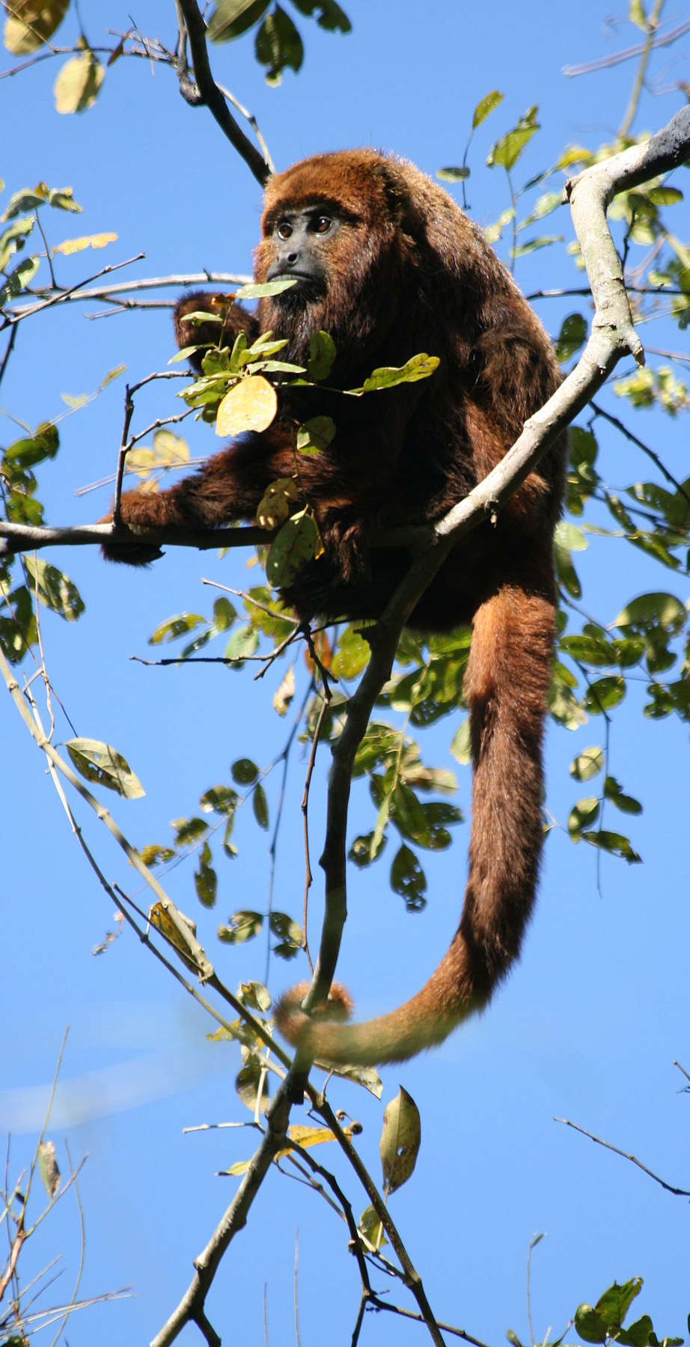
Impacto - Fauna
Fase de Implantação
Perda do Habitat (ADA)
Afugentamento da Fauna (ADA/AID)
Medidas de Controle - visam avaliar os reais impactos sobre a fauna
Programa de Monitoramento e Minimização de Incômodos à Fauna
Programa de Gestão Ambiental das Obras
Medidas Compensatórias
Programa de Compensação Florestal

Slide 19
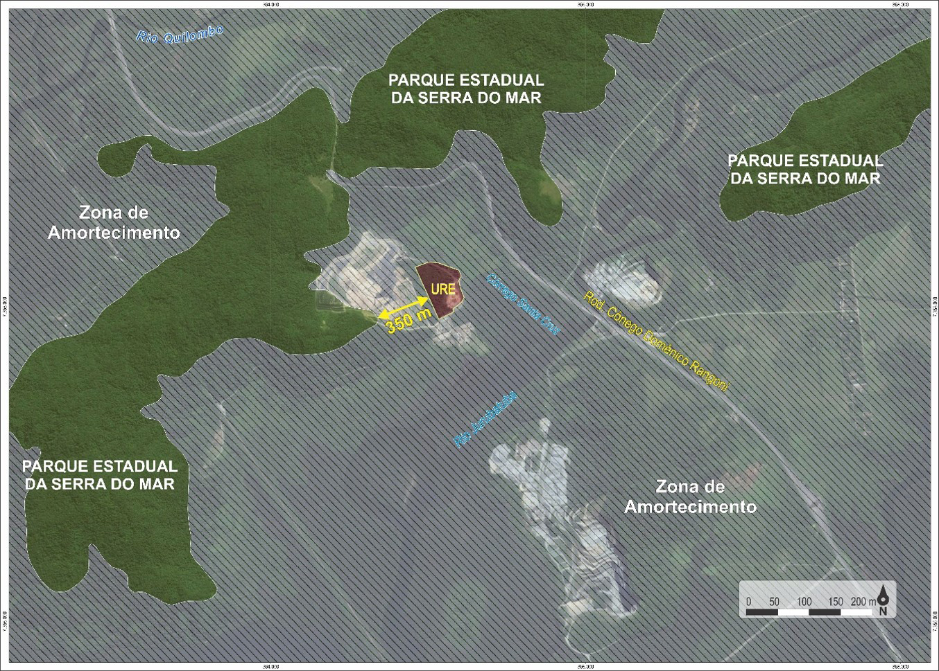
Impacto – Parque Estadual da Serra do Mar
Impacto – Unidades de Conservação
URE: inserida na Zona de Amortecimento (ZA) do PESM.
As atividades de tratamento térmico não se enquadram entre os usos não recomendados pelo Plano de Manejo da ZA do PESM.
Contribui para a redução da pressão sobre novas áreas na Baixada Santista para a destinação resíduos, que incluem grandes extensões de ambientes naturais em bom estado de conservação.
Medidas de Controle e Compensatórias ao longo de todo o processo de licenciamento.
Programa de Compensação Ambiental – 0,5% do valor do empreendimento – UC.

Slide 20
Meio Socioeconômico: Diagnóstico
Inserir o Mapa 7 da área de Influência do Meio socieconomico
Estudos
Histórico de Ocupação da AII;
Aspectos Econômicos;
Aspectos Demográficos;
Patrimônio Arqueológico AID.

Slide 21
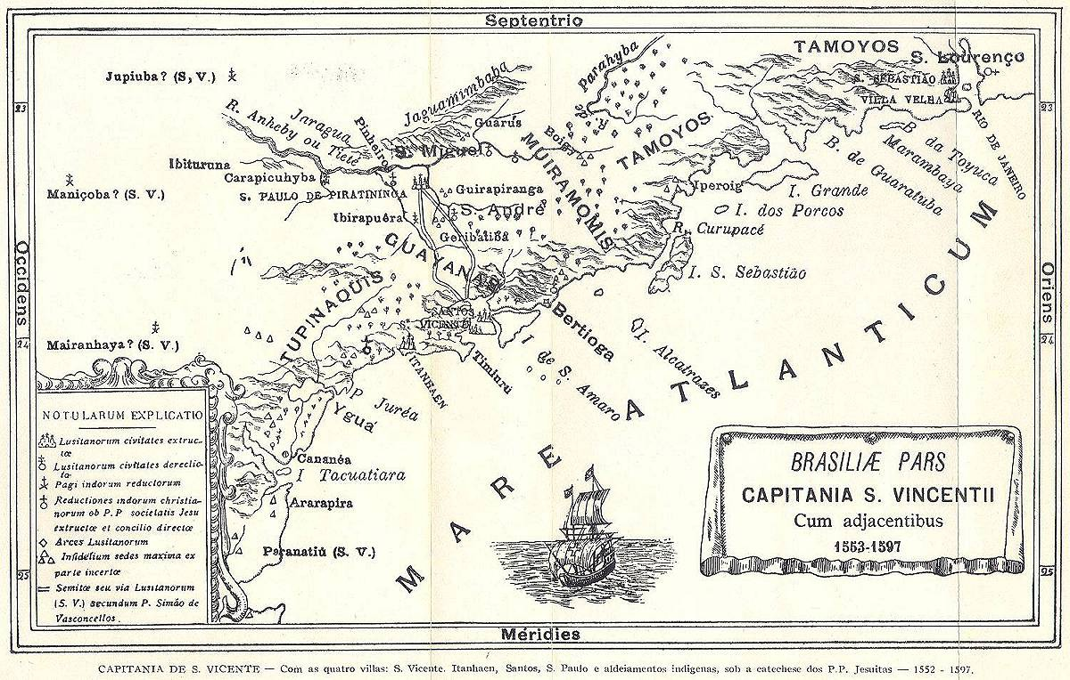
Diagnóstico – Patrimônio Arqueológico
    ADA: 58 furos-teste para verificar vestígios arqueológicos + averiguação de superfície
    Sem vestígios arqueológicos na ADA

Slide 22
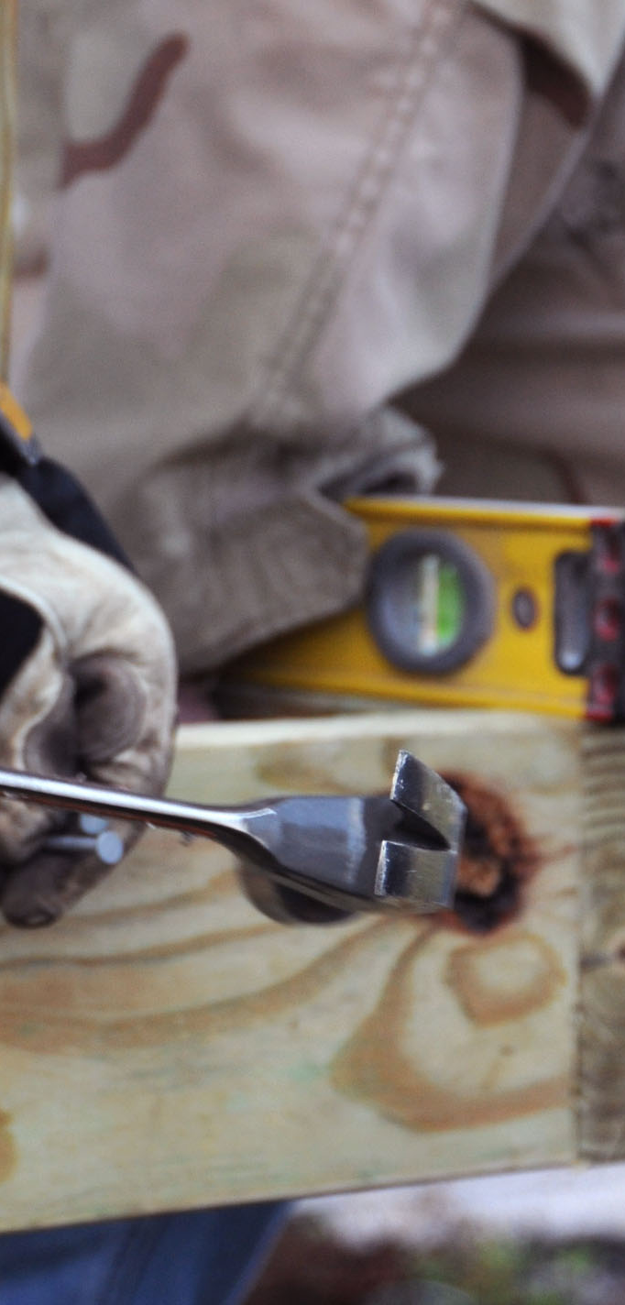
Impacto - Geração e Desmobilização de Mão de Obra
Fase de Implantação
Pico de 188 funcionários
Preferência por trabalhadores de Santos e manutenção dos mesmos durante todo o período das obras
Fase de Operação
88 funcionários – similar a atual operação do aterro CGR Terrestre

Slide 23
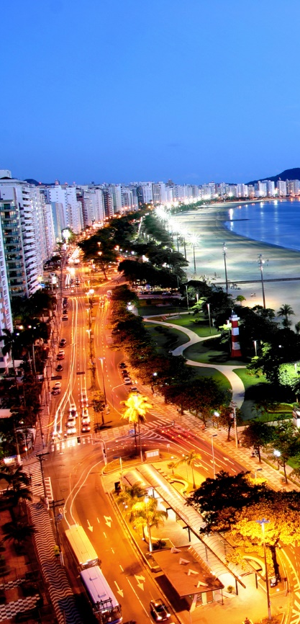
Impactos Positivos
Fase de Implantação
Tributos Municipais: 35% do investimento (105 milhões) sujeitos à tributação;
Alíquota média de 4% → 1,4 milhões de reais em 3 anos de obras.
Fase de Operação
Geração de energia elétrica: 50 MW/h (4 módulos) – suficiente para abastecer uma cidade com 250 mil habitantes;
  RSU: fonte renovável;
  Distribuição para o sistema nacional.

Slide 24
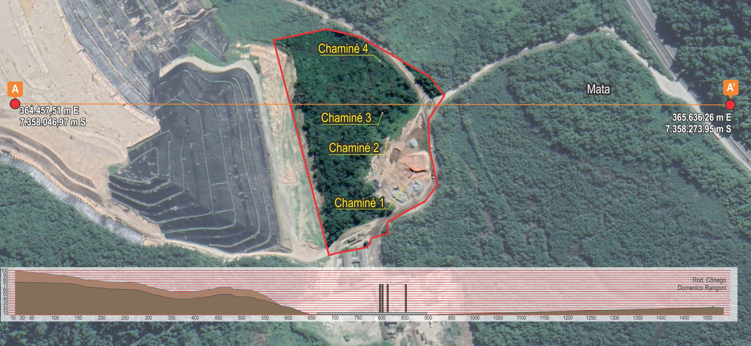
Alteração na Paisagem
  4 chaminés – 70 m altura
  Cota final do aterro: 100 m
  Baixa relevância – sem efeitos significativos na paisagem
Impacto na Implantação

Slide 25
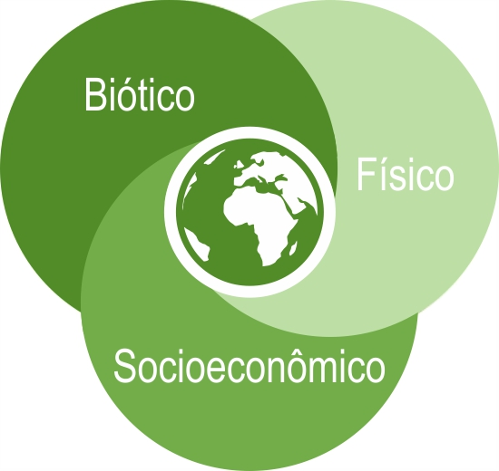
Demais Planos e Programas
Relacionados ao Meio Socioeconômico
Programa de Comunicação Social
Programa de Educação Ambiental
Associados ao Empreendimento
Plano de Gestão Ambiental das Obras
Plano de Controle, Recebimento e Gerenciamento dos Resíduos
Programa de Controle e Manutenção de Máquinas e Equipamentos
Programa de Capacitação e Treinamento da Mão de Obra
Plano de Emergência e Contingência
.

Slide 26
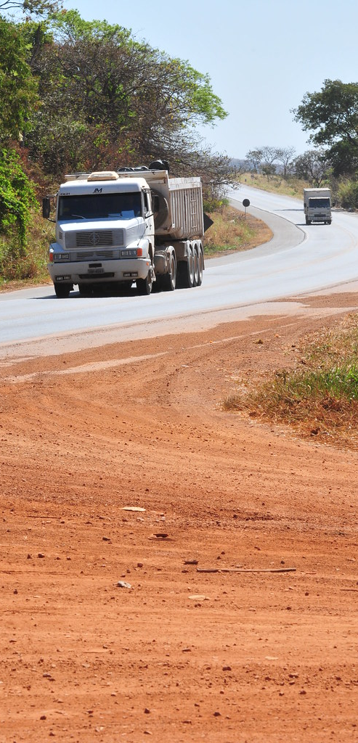
Estudo de Tráfego
Elaborado por empresa especializada - metodologia e softwares específicos - analisou 4 cenários:
2019 (ano do início dos estudos)
2020 (ano previsto de início de implantação do empreendimento)
2023 (ano previsto do fim da implantação do empreendimento)
2033 (10 anos após a conclusão da implantação).
Os resultados indicaram que sistema viário irá operar em condições de tráfego adequadas, inclusive no cenário previsto para o ano de 2033.
Não há impactos relacionados ao tráfego.

Slide 27
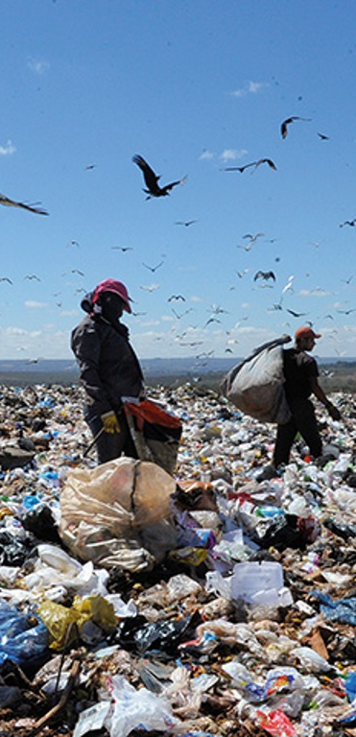
Prognóstico Futuro – Cenário sem URE
Novo Aterro na RMBS? | Dificuldade para encontrar novas áreas Não atende a PNRS
Envio para o aterro Lara em Mauá? | Custos decorrentes do transporte Aumento nas emissões de CO₂ Incertezas na capacidade do aterro para receber os resíduos dos 7 municípios
Envio para o interior do estado? | Custos decorrentes do transporte Aumento nas emissões de CO₂ Problemas semelhantes são enfrentados na RMSP e interior

Slide 28
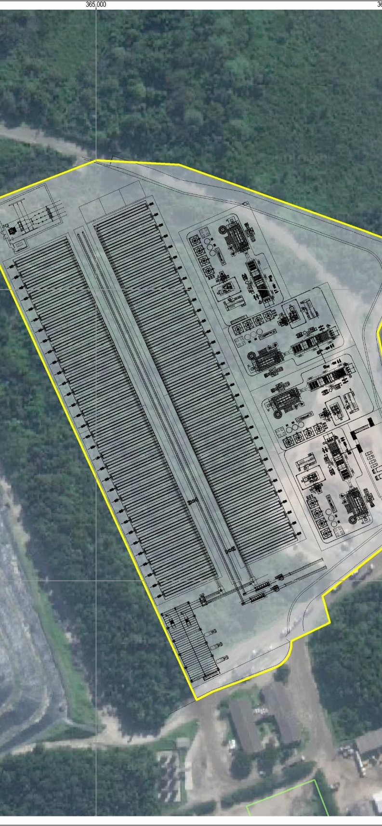
Cenário Futuro com a URE Valoriza
Solução tecnológica, de longo prazo e sustentável para o tratamento e destinação do RSU da Baixada Santista;
Elevaria a Baixada Santista e Santos ao protagonismo de atendimento aos requisitos da PNRS;
Contribuiria para o aumento da coleta seletiva e reciclagem em todos os municípios de abrangência do sistema;
Agrega benefícios econômicos com a geração de energia a partir do lixo;
Diversificação da Matriz Energética, muito dependente da disponibilidade hídrica;
Gera energia a partir de fonte renovável, não emite gás metano e pouco CO2.
O prognóstico da qualidade ambiental futura será superior no cenário com o empreendimento do que no cenário atual .

Slide 29
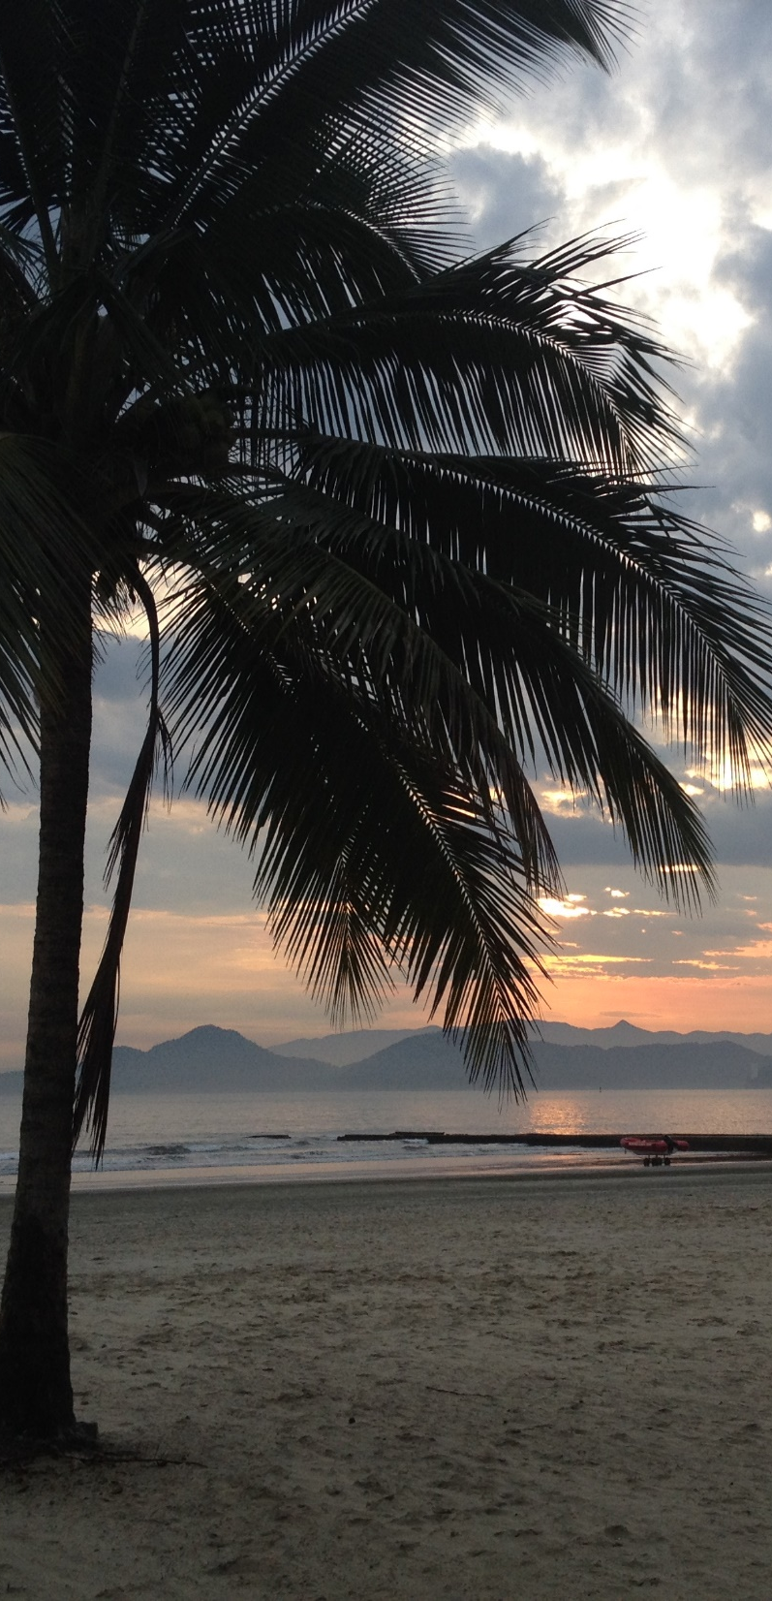
Considerações Finais
    Todos os impactos negativos das fases de implantação e operação do empreendimento serão objetos de programas de monitoramento, medidas de controle e medidas compensatórias;
    As emissões da URE serão objeto de um sofisticado sistema de tratamento e monitoramento que irão garantir a emissão dentro dos limites legais vigentes;
    Os padrões de qualidade do ar não serão ultrapassados fora do empreendimento mesmo em condições críticas de dispersão;
    O empreendimento já possui aprovação de órgãos como o CONDEPHAAT; IPHAN e o COMAER;
    A URE não é um empreendimento atrativo de aves, ao contrário do aterro;
    O empreendimento possui viabilidade legal e econômica.

Slide 30

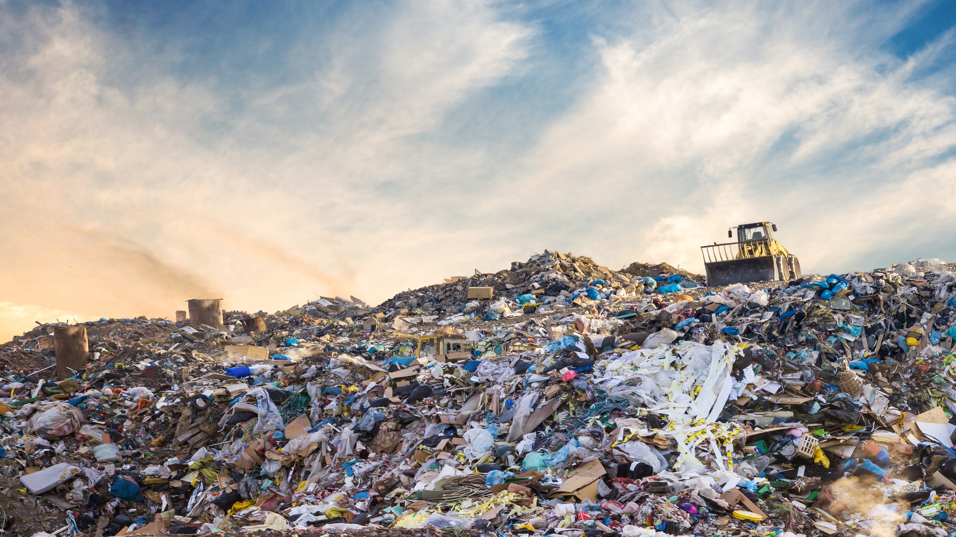
Conclusão:
Com o desenvolvimento das medidas propostas no EIA, conclui-se que a URE Valoriza Santos é um empreendimento ambientalmente viável.
Consultoria e Engenharia Ambiental
+55 11 3217 6300 | www.sgw.com.br
Consultoria e Engenharia Ambiental
+55 11 3217 6300 | www.sgw.com.br

Slide 31

Obrigado!
Consultoria e Engenharia Ambiental
www.sgw.com.br | contatos@sgw.com.br | +55 11 3217-6300

Slide 32
Planos e Programas Colocalizados
  Política Nacional e Estadual de Resíduos Sólidos
  Plano Regional de Gestão Integrada de Resíduos Sólidos da Baixada Santista (PRGIRS-BS)
  Zoneamento Ecológico Econômico da Baixada Santista
  Plano de Manejo da ZA do PESM
  Plano Diretor de Desenvolvimento e Expansão Urbana do Município de Santos
  Programas de Coleta Seletiva Reciclagem já existentes nos 7 municípios da Baixada

